Slide 1
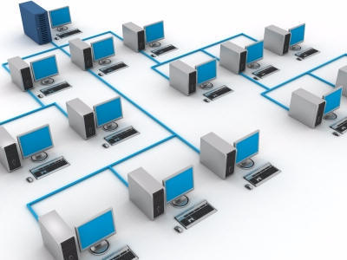
স্বাগতম

Slide 2
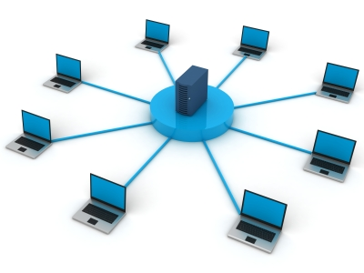
শিক্ষক পরিচিতি
বিশ্বজিৎ চক্রবর্তী
সহকারি শিক্ষক,
সাহাতলী উচ্চ বিদ্যালয়,
সাহাতলী, চাঁদপুর।
মোবাইলঃ০১৭৩১৪৩২৪২৫ ।

Slide 3
শ্রেনি:অষ্টম
বিষয় - তথ্য ও যোগাযোগ প্রযুক্তি
অধ্যায় – দ্বিতীয় (কম্পিউটার নেটওয়ার্ক)
পাঠ :0৮
সময়- ৫০ মি.
তারিখ- 07 মে. 20

Slide 4
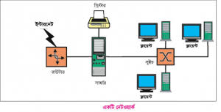

Slide 5
নেটওয়ার্কের ধারনা

Slide 6
এই পাঠ শেষে শিক্ষার্থীরা …
সার্ভার ও ক্লায়েন্ট কাকে বলে তা বলতে পারবে;
কম্পিউটার নেটওয়ার্কের ধারনা ব্যাখ্যা করতে পারবে।

Slide 7
সার্ভার ও ক্লায়েন্ট
ইন্টারনেট
সার্ভার
ক্লায়েন্ট

Slide 8
সার্ভার
ক্লায়েন্ট
# সার্ভার হচ্ছে মোটামুটি শক্তিশালী কম্পিউটার যে টি নেটওয়ার্কের অন্য কম্পিউটারকে সেবা দেয়।
# ক্লায়েন্ট, সার্ভার কম্পিউটার থেকে তথ্য নেয়।

Slide 9
সার্ভার ও ক্লায়েন্ট
ইন্টারনেট
ডকুমেন্ট, অডিও, ভিডিওসহ আরো তথ্য
সার্ভার
ক্লায়েন্ট

Slide 10
ক্লায়েন্ট

Slide 11
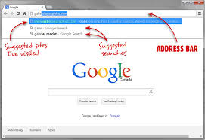
ক্লায়েন্ট রিকুয়েস্ট পাঠায়
ক্লায়েন্ট

Slide 12
একক কাজ
সময়: ০৫ মি.
১.সার্ভার কাকে বলে ?
২. ক্লায়েন্ট কাকে বলে ?

Slide 13
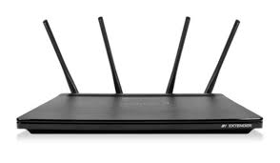
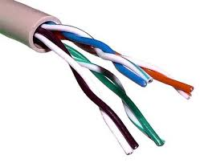
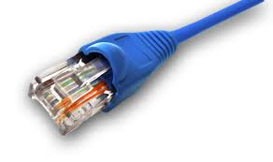
মিডিয়া
ছবিগুলো লক্ষ কর
যে বস্তু ব্যবহার করে কম্পিউটারগুলো জুড়ে দেওয়া হয় সেটা হচ্ছে মিডিয়া।

Slide 14
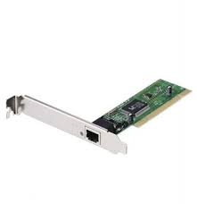
নেটওয়ার্ক এডাপ্টার
কম্পিউটারের সাথে একটি নেটওয়ার্ক ইন্টারফেস কার্ড (NIC)লাগাতে হয়।সেই কার্ড গুলো তখন মিডিয়া থেকে তথ্য নিয়ে ব্যবহার করার জন্য দিতে পারে। আবার কম্পিউটার থেকে তথ্য নিয়ে নেটওয়ার্কে ছেড়ে দিতে পারে।

Slide 15
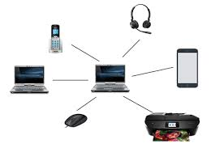
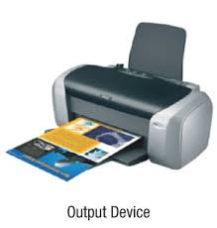
রিসোর্স
ক্লায়েন্টের কাছে ব্যবহারের জন্য যে সকল সুযোগ-সুবিধা দেওয়া হয়,তার সবই হচ্ছে রিসোর্স।

Slide 16
ইউজার
সার্ভার থেকে যে ক্লায়েন্ট রিসোর্স ব্যবহার করে সে-ই ইউজার।

Slide 17
প্রটোকল

Slide 18
দলীয় কাজ
তোমাদের স্কুলের কম্পিউটারগুলোকে নেটওয়ার্কিং -এর আওতায় আনার জন্য কি কী রিসোর্সের প্রয়োজন?একটি তালিকা তৈরি কর।

Slide 19
মূল্যায়ণ
যে কোন একটি মিডিয়ার নাম বল
HTTP এর পূর্নরুপ কী
NIC এর পূর্নরুপ কী

Slide 20
বাড়ির কাজ
নেটওয়ার্কের বিভিন্ন যন্ত্রপাতির কাজ বর্ণনা কর।

Slide 21
সবাইকে ধন্যবাদ

